Slide 1
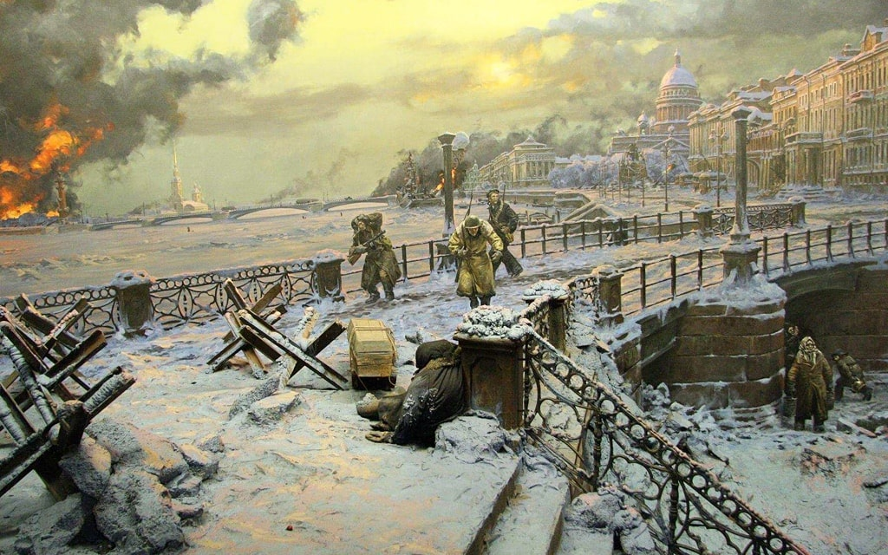
Блокада Ленинграда
8 сентября 1941 - 27 января 1944

Slide 2

Окружение Ленинграда
С началом Великой Отечественной войны 22 июня 1941 удар в направлении Ленинграда был поручен группе немецких армий "Север", которые должны были уничтожить части Красной армии в Прибалтике, захватить военно-морские базы на Балтийском море и к 21 июля овладеть Ленинградом. 9 июля был захвачен Псков,10 июля немецкие части прорвали фронт и силами 4-я танковой группы армии "Север" вышли к реке Плюса и далее устремились к Луге*. 21 августа немцы заняли станцию Чудово, тем самым перерезав Октябрьскую железную дорогу, и через 8 дней овладели Тосно*. 30 августа был захвачен крупный железнодорожный узел Мга. С 8 сентября 1941, когда немцы захватили Шлиссельбург*, началась 871-дневная блокада Ленинграда
Луга - город (с 1777 года) в России на одноимённой реке; административный центр Лужского городского поселения и Лужского муниципального района
Ленинградской области, город воинской славы России (с мая 2008 года).
Тосно - город в России, административный центр Тосненского района Ленинградской области и Тосненского городского поселения.
Шлиссельбург- город в Кировском районе Ленинградской области. Образует Шлиссельбургское городское поселение.

Slide 3
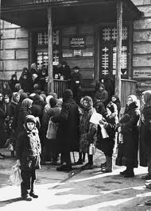
Блокада Ленинграда
В окружение попало 2 млн 544 тыс. гражданского населения города (включая приблизительно 400 тыс. детей), 343 тыс. жителей пригородных районов, войска, защищавшие город. Продовольствие и топливные запасы были ограничены (только на 1-2 месяца). 8 сентября 1941 в результате авиционного налета и возникшего пожара сгорели продовольственные склады им. А.Е. Бадаева.
Алексе́й Его́рович Бада́ев (1883—1951) — советский партийный и государственный деятель

Slide 4
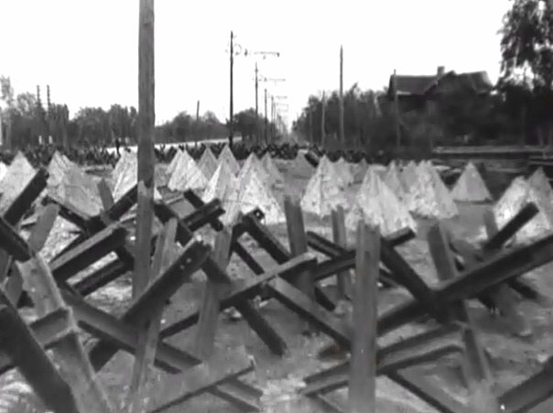
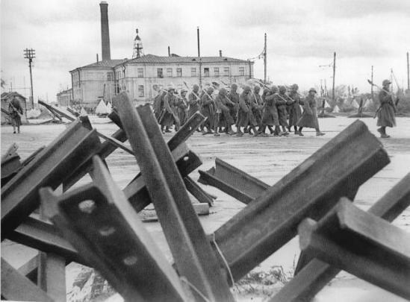
Город приобретал незнакомый, суровый облик. На городских окраинах были воздвигнуты противотанковые «ежи» из перекрещенных ж.д. рельсов. На Марсовом поле, в Летнем саду и других парках добровольцы рыли траншеи.

Slide 5
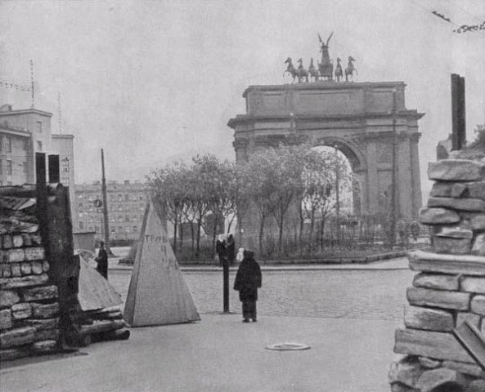
У стен Ленинграда строили линии оборонительных укреплений. 125 тыс. человек ежедневно копали рвы, строили доты и дзоты, ставили противотанковые надолбы – огромные бетонные пирамиды – и валили лес.

Slide 6
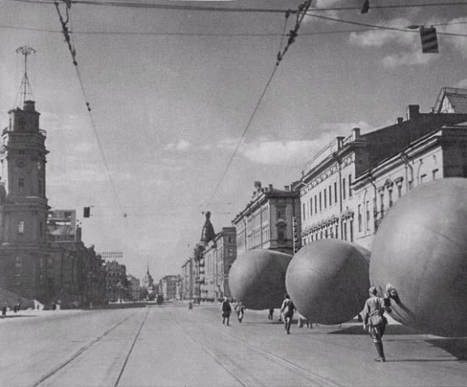
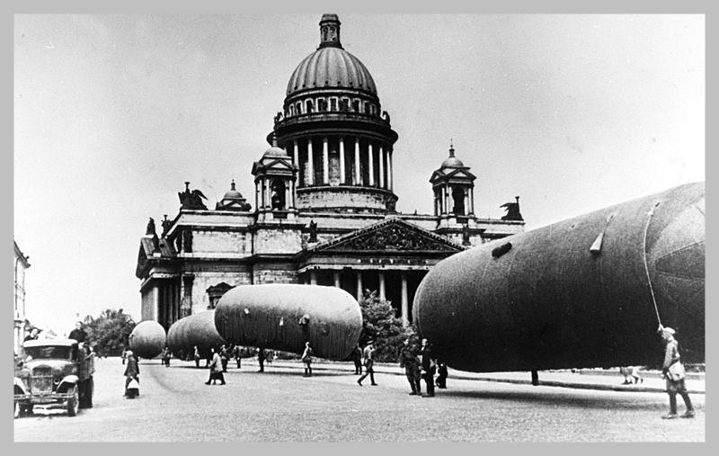
Подвалы домов превращались в бомбоубежища. Стекла заклеивали бумажными полосками крест-накрест, чтобы не лопнули от взрывной волны при обстрелах.

Slide 7
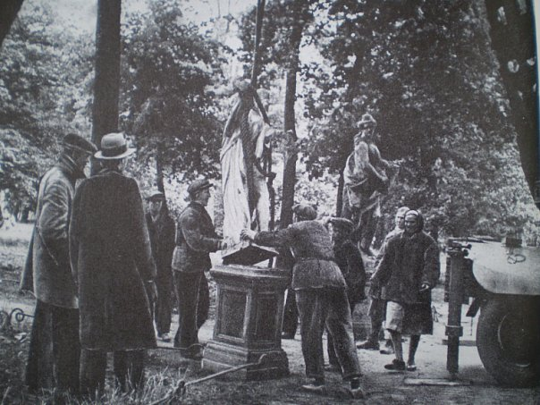
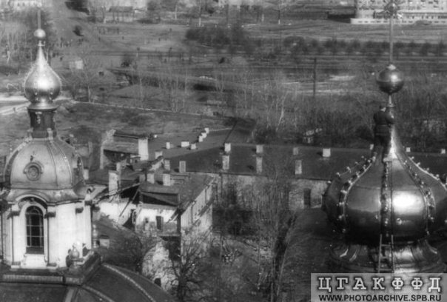
Золоченые купола и шпили были прекрасными ориентирами для немецких летчиков, во избежание этого купола покрывали специальной серой краской
С постаментов были сняты и зарыты в землю статуи Летнего сада и знаменитых коней Клодта с Аничкова моста

Slide 8
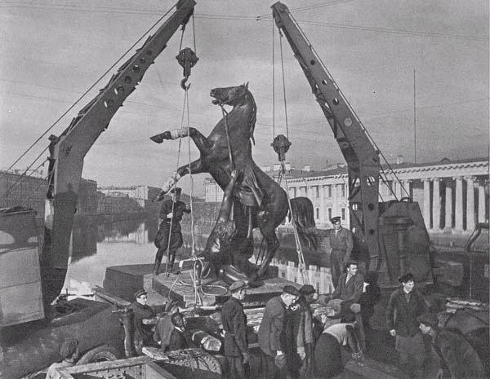
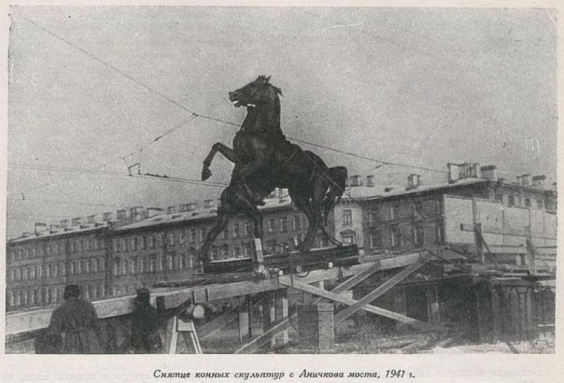

Slide 9
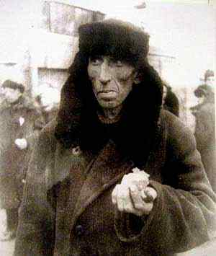
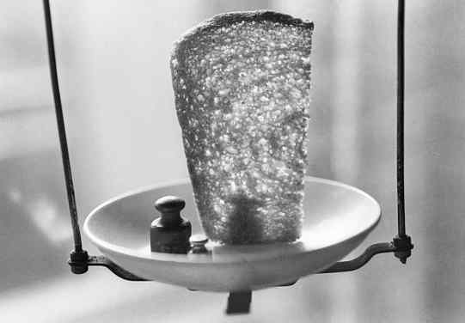
Были введены продовольственные карточки: с 1 октября рабочие и инженерно-технические работники стали получать по 400 г хлеба в сутки, все остальные - по 200 г. Остановился общественный транспорт, потому что к зиме 1941 - 1942 не осталось никаких топливных запасов и электроэнергии. Запасы продовольствия стремительно сокращались, и в январе 1942 на человека приходилось уже только по 200/125 г хлеба в день. К концу февраля 1942 в Ленинграде от холода и голода умерло более 200 тыс. человек.

Slide 10
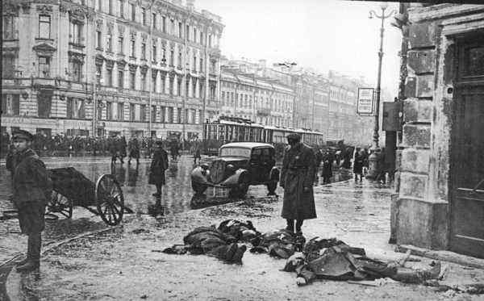
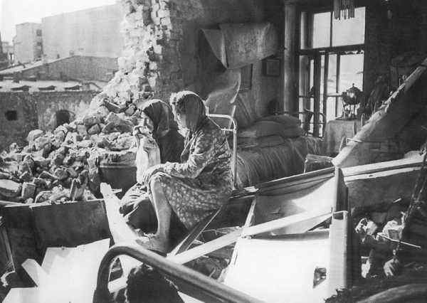
В булочные, где выдавался ежедневный паёк, были огромные очереди. Помимо голода блокадный Ленинград атаковали и другие бедствия: очень морозные зимы, порой столбик термометра опускался до - 40 градусов. Закончилось топливо и замёрзли водопроводные трубы - город остался без света, и питьевой воды. Ещё одной бедой для осаждённого города первой блокадной зимой стали крысы. Они не только уничтожали запасы еды, но и разносили всевозможные инфекции. Люди умирали, и их не успевали хоронить, трупы лежали прямо на улицах.

Slide 11
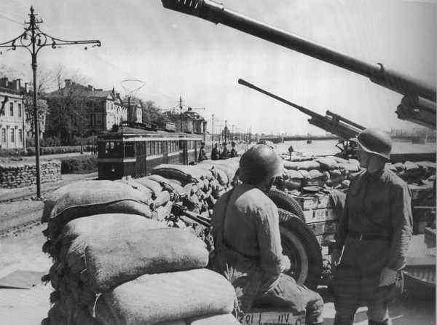
Жизнь блокадного Ленинграда
Одновременно с этим ленинградцы всеми силами старались выжить и не дать умереть родному городу.
Мало того: Ленинград помогал армии, выпуская военную продукцию - заводы продолжали работать и в таких условиях. Восстанавливали свою деятельность театры и музеи. Это было необходимо - доказать врагу, а, главное самим себе: блокада Ленинграда не убьёт город, он продолжает жить!

Slide 12
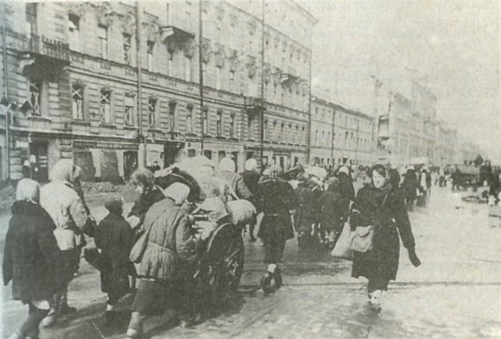
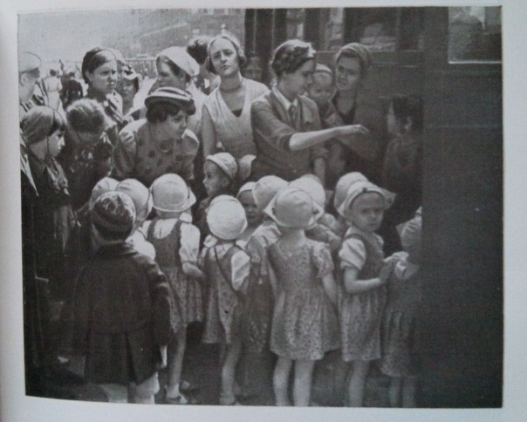
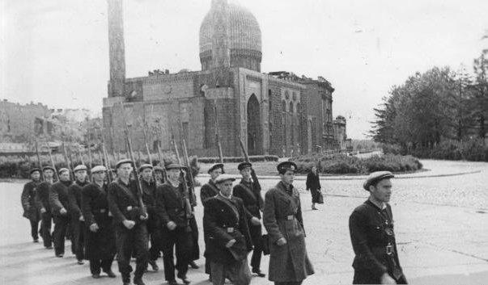
С конца июня в городе началась эвакуация: из города стали вывозить мирных жителей и в первую очередь детей. До начала сентября удалось вывезти 636 тыс.человек, 86 крупнейших предприятий (людей и оборудования), многие учреждения, вузы, театры и др.

Slide 13
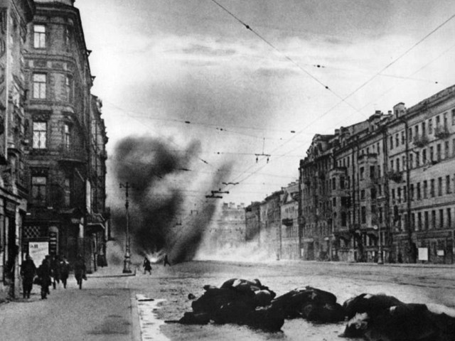
4 сентября – первый артиллерийский обстрел города. Первые погибшие женщины и дети. 6 сентября – первый сильный налет авиации; «юнкерсы» сбросили на город несколько тысяч бомб. 178 пожаров, 24 человека убиты, 122 – ранены.

Slide 14
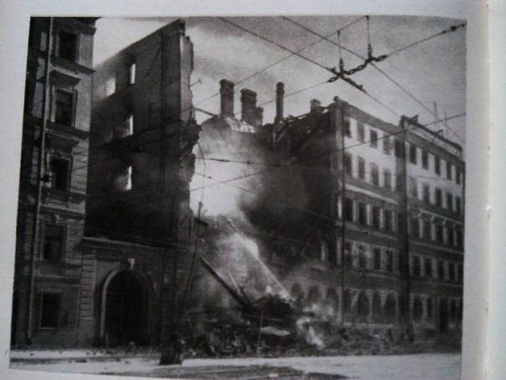
Обстрелы продолжались 611 дней. По Ленинграду было выпущено 148478 снарядов. От бомбежек и артобстрелов погибло 16747 и было ранено 33782 мирных жителя.

Slide 15
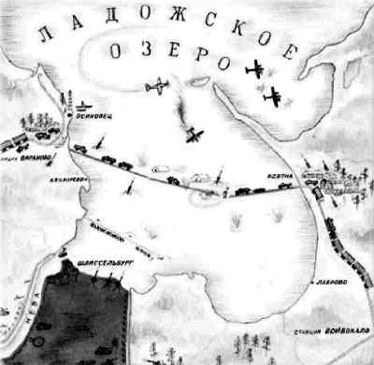
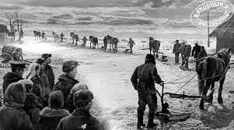
Дорога Жизни
В связи с прекращением связи с Большой землей особое значение приобрела дорога через Ладожское озеро, ставшая легендарной «Дорогой Жизни». 17 ноября двумя группами была проведена разведка трассы по льду. 20 ноября по ледовой Дороге жизни был проведён первый конный обоз, через день- первая автоколонна
Всего в первую блокадную зиму ледовая дорога работала 152 дня. За это время было перевезено 361 тыс. т. различных грузов, в том числе 262,5 тыс. т. продовольствия. Из города было эвакуировано более 550 тыс. ленинградцев и более 35 тыс. раненых.

Slide 16
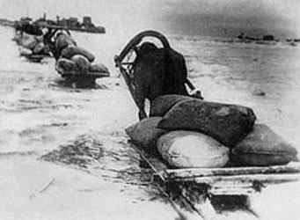
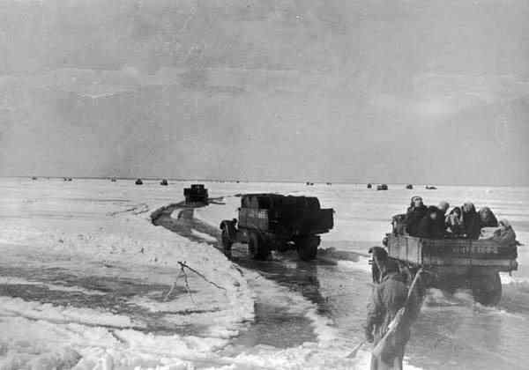
Вторая навигация по Ладоге началась 23 мая 1942 года, за время действия которой было перевезено в обоих направлениях свыше 1 млн. т. различных грузов. Из города было эвакуировано около 540 тыс. человек. С 19 декабря 1942 по 30 марта 1943 года 101 день вновь действовала ледовая Дорога жизни. За этот период было перевезено более 200 тыс. т. различных грузов, в том числе свыше 100 тыс. т. продовольствия и эвакуировано около 89 тыс. человек.

Slide 17
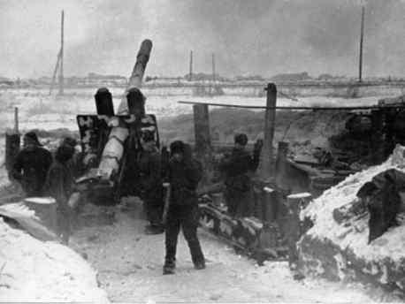
Прорыв блокады
Прорыв блокады Ленинграда начался по приказу Ставки Верховного главнокомандующего 12 января 1943 с наступления войск Ленинградского и Волховского фронтов во взаимодействии с Краснознаменным Балтийским флотом(КБФ) южнее Ладожского озера. Местом прорыва блокады был избран узкий выступ, разделявший войска фронтов. 18 января 136-я стрелковая дивизия и 61-я танковая бригада Ленинградского фронта ворвались в Рабочий посёлок № 5 и соединились с частями 18-й стрелковой дивизии Волховского фронта.

Slide 18
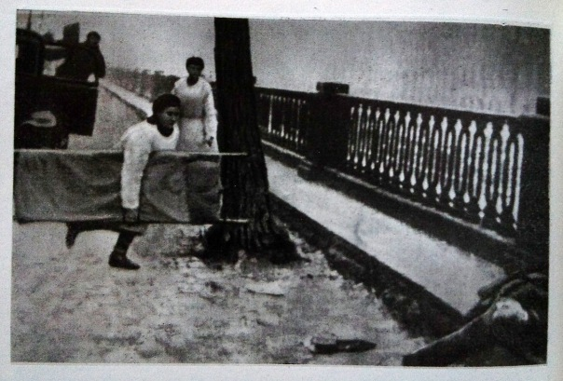
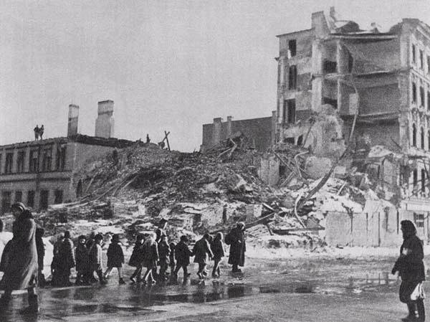
В этот же день частями 86-й стрелковой дивизии и 34-й лыжной бригады был освобожден Шлиссельбург и очищено от врага все южное побережье Ладожского озера . В пробитом вдоль берега коридора за 18 дней строители возвели переправу через Неву и проложили железную и автомобильную дороги. Вражеская блокада была прорвана.

Slide 19
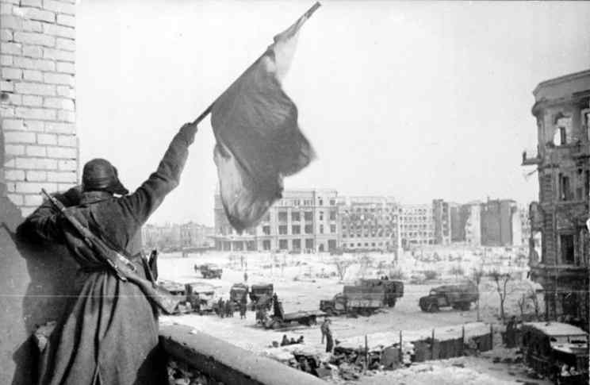
К концу 1943 обстановка на фронтах коренным образом изменилась и советские войска готовились к окончательной ликвидации блокады Ленинграда. 14 января1944 силами Ленинградского и Волховского фронтов при поддержке артиллерии Кронштадта началась заключительная часть операции по освобождению Ленинграда. К 27 января 1944 советские войска взломали оборону 18-й немецкой армии, разгромили ее основные силы и продвинулись на 60 километров в глубину. Немцы начали отступать. С освобождением Пушкина, Гатчины и Чудово блокада Ленинграда была полностью снята.

Slide 20
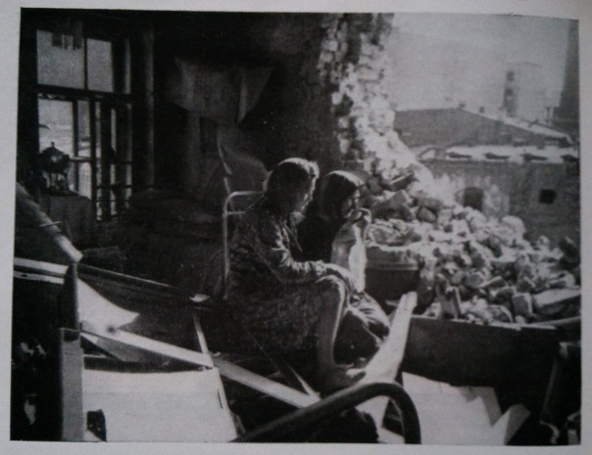
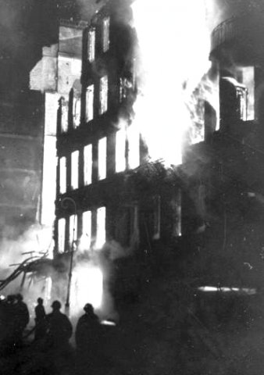
Трудно поверить, но и в эти зимние месяцы в городе продолжали работать заводы, поликлиники, радио, каждый день выходила газет «Ленинградская правда», во многих школах велись занятия.

Slide 21
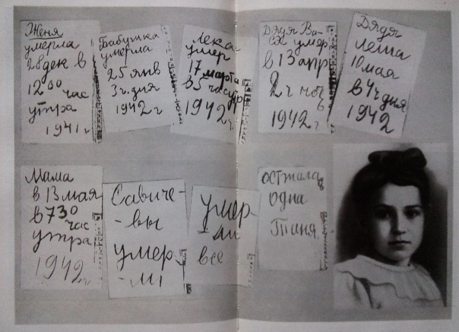

Slide 22
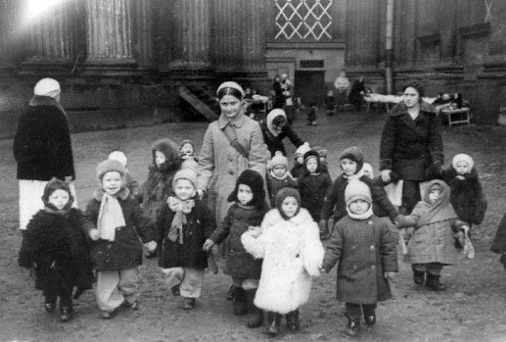

Slide 23
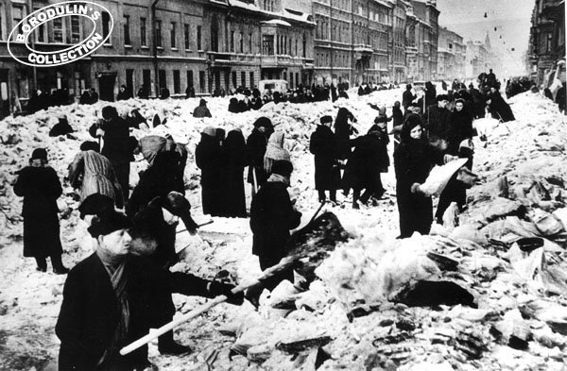
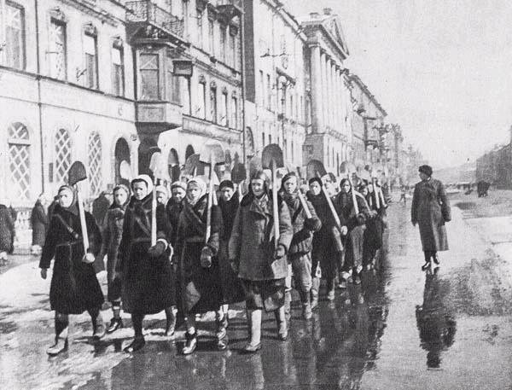
Горы снега, обломков, мусора, нечистот кое-где доходили до второго этажа домов. За работу взялись 8 марта. К апрелю город удалось очистить
Наступила весна. Положение горожан по-прежнему было тяжелым, но надо было выполнить еще одну непосильную работу – убрать город, иначе могли начаться массовые инф.заболевания – тиф. Чума.

Slide 24
Население Ленинграда в начале блокады составляло 2 млн. 887 тыс чел.
В январе 1944 - 560 тыс.чел.
Нормы выдачи хлеба по карточкам трижды снижались с сентября по 20 ноября 1941 г.
С 20 ноября по 25 декабря норма достигла – 125 гр. С 25 декабря и до прорыва нормы трижды повышались.
Самые длительные арт. Обстрелы города были 15 и 17 сент. 1941 г.6 по 18 часов каждый.

